Slide 1

▶ YouTube トレンド ランキング
2026年09月19日 · 急上昇 TOP 10 発表

Slide 2

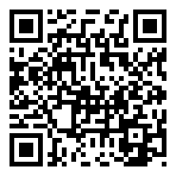
#10
new trick
📺 ROSÉ - Topic
👁 951,096 👍 37,302 💬 1,735
⏱ 3:03 · 📅 公開23時間前
https://www.youtube.com/watch?v=97Y-pjUpLWA
💡 公開23時間で急上昇入り！ 50万再生の注目コンテンツ いいね率3.9%と好評価

Slide 3


#9
【ララバイ】次回 チェルノボグ 死す【モンスト】
📺 がみくん
👁 247,594 👍 1,594 💬 422
⏱ 17:34 · 📅 公開17時間前
https://www.youtube.com/watch?v=RsVOqOIbjIg
💡 公開17時間で急上昇入り！ 10万再生突破の話題作

Slide 4


#8
BTS WORLD TOUR ‘ARIRANG’ LIVE VIEWING FROM BUENOS AIRES & SAO PAULO - Official Trailer
📺 BANGTANTV
👁 616,358 👍 69,675 💬 3,946
⏱ 0:48 · 📅 公開33時間前
https://www.youtube.com/watch?v=DmJLy3nunzM
💡 公開1日で急上昇 50万再生の注目コンテンツ いいね率11.3%と視聴者の支持が非常に高い

Slide 5


#7
櫻坂46 『愛MUST BE』 MUSIC VIDEO
📺 櫻坂46 OFFICIAL YouTube CHANNEL
👁 1,270,201 👍 36,394 💬 14,717 📈+14.9%
⏱ 4:17 · 📅 公開55時間前
https://www.youtube.com/watch?v=Sp4xl7wtqtc
💡 公開2日で急上昇 100万再生超の大ヒット 前日比+14.9%で着実に成長

Slide 6

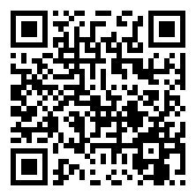
#6
癖強すぎるホストと姫達に腹筋崩壊する黒服SHAKA【SURGE Town】
📺 SHAKAch
👁 333,538 👍 2,810 💬 130
⏱ 1:13:33 · 📅 公開33時間前
https://www.youtube.com/watch?v=WeNFTGw-OEk
💡 公開1日で急上昇 10万再生突破の話題作

Slide 7


#5
予告 國分佳奈 (20代女性) 編 | ダウンタイム | Netflix Japan
📺 Netflix Japan
👁 150,005 👍 226 💬 30 📈+21.4%
⏱ 0:43 · 📅 公開43時間前
https://www.youtube.com/watch?v=yaTcmZmTJvE
💡 公開1日で急上昇 10万再生突破の話題作 前日比+21.4%で着実に成長

Slide 8
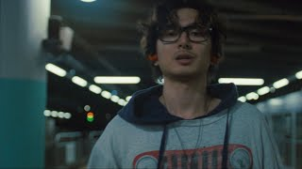
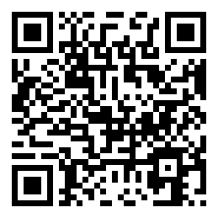
#4
Fujii Kaze - You (Official Music Video)
📺 Fujii Kaze
👁 2,432,383 👍 100,205 💬 5,179
⏱ 4:59 · 📅 公開35時間前
https://www.youtube.com/watch?v=s4UW__ysPEM
💡 公開1日で急上昇 100万再生超の大ヒット いいね率4.1%と好評価

Slide 9

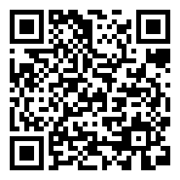
#3
【複数視点】１０億の乗り物でヒーロー活動を始める叶に爆笑ｗｗｗ（SURGE Town）【叶/にじさんじ切り抜き】
📺 白瀬
👁 232,925 👍 2,485 💬 85
⏱ 33:25 · 📅 公開21時間前
https://www.youtube.com/watch?v=USRm59lLMWw
💡 公開21時間で急上昇入り！ 10万再生突破の話題作

Slide 10

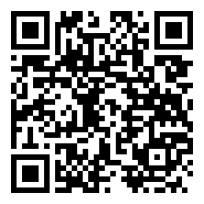
#2
『ヤマトよ永遠に REBEL3199 第七章 虹色の輪廻』本予告 / 2026.10.30 上映開始
📺 バンダイナムコフィルムワークス チャンネル
👁 343,458 👍 3,334 💬 708
⏱ 1:03 · 📅 公開24時間前
https://www.youtube.com/watch?v=arYxrKukR5c
💡 公開24時間で急上昇入り！ 10万再生突破の話題作

Slide 11


🏆 NO. 1 🏆
BE:FIRST / WATCH ME feat. BIA -Music Video-
👁 1,108,027 👍 41,300 💬 2,381 ⏱ 4:01 📅 公開18時間前
💡 公開18時間で急上昇入り！ 100万再生超の大ヒット いいね率3.7%と好評価
https://www.youtube.com/watch?v=uzsSnLLHx5M

Slide 12







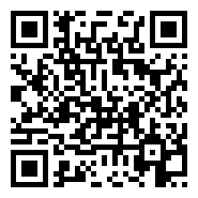


🎬 エンタメ 人気動画 TOP 5
#1
[🔴LIVE] 깔깔티비 💫1박2일💫 화질UP 🔥24시간 무한 스트리밍🔥 ㅣ…
📺 KBS Entertain: 깔깔티비 👁 21,705,673 👍 11,888 ⏱ 不明 📅 2025-04-07
https://www.youtube.com/watch?v=P8QordVAUyU
#2
El Chavo del 8 EN VIVO 24/7 🔴 Maratón de t…
📺 El Chavo del 8 👁 19,887,003 👍 65,277 ⏱ 不明 📅 2025-12-25
https://www.youtube.com/watch?v=fy_fYd3ZwPE
#3
いや勝つんかいw #おもしろ #エンタメ #ネタ #バズれ #shorts
📺 やっさん2 👁 19,165,124 👍 157,723 ⏱ 0:10 📅 2025-08-09
https://www.youtube.com/watch?v=fBQOV3jiST0
#4
🔴 LIVE! 24 HOURS Mickey Mouse Full Episode…
📺 Disney Jr. 👁 18,535,689 👍 26,882 ⏱ 不明 📅 2026-01-09
https://www.youtube.com/watch?v=yHmPWzkhcZ8
#5
狩野英孝のマイクラ実況が面白いwww#エンタメ #マイクラ #狩野英孝
📺 はるえもん 👁 11,804,283 👍 186,812 ⏱ 1:33 📅 2025-07-05
https://www.youtube.com/watch?v=21eblauBPy8

Slide 13









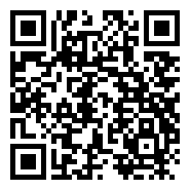
🎮 ゲーム 人気動画 TOP 5
#1
見たことの無い落ち方をする配信者#葉 #ゲーム実況 #切り抜き #onlyup
📺 葉ちゅべ 👁 23,050,464 👍 407,599 ⏱ 0:38 📅 2023-07-07
https://www.youtube.com/watch?v=0cjKg-Z3xak
#2
感動のダブルスイカ‼️ #スイカゲーム #ゲーム実況 #サワヤンゲームズ
📺 にこみチャンネル 👁 20,476,042 👍 362,034 ⏱ 0:59 📅 2023-12-22
https://www.youtube.com/watch?v=mhCy0IgobIw
#3
全部ひっかかる人【しょぼんのアクション3D】 #ゲーム実況
📺 タン 👁 19,844,898 👍 389,529 ⏱ 1:00 📅 2023-09-28
https://www.youtube.com/watch?v=XGbduoPa_-0
#4
息子の扱いが酷すぎる男。#ゲーム実況 #shorts
📺 ぱんお。 👁 17,592,596 👍 246,542 ⏱ 0:58 📅 2026-03-12
https://www.youtube.com/watch?v=ffE0CxNxrII
#5
溶岩ダイブ！？ #shorts #マイクラ
📺 おんりー / ドズル社 👁 15,558,256 👍 143,879 ⏱ 0:52 📅 2025-03-25
https://www.youtube.com/watch?v=ru5Gp72W17c

Slide 14









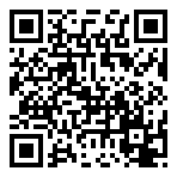
✨ アニメ 人気動画 TOP 5
#1
YOASOBI「勇者」 Official Music Video／TVアニメ『葬送の…
📺 YOASOBI 👁 224,391,358 👍 1,233,126 ⏱ 3:24 📅 2023-09-29
https://www.youtube.com/watch?v=OIBODIPC_8Y
#2
TVアニメ『呪術廻戦』第2期「渋谷事変」ノンクレジットOPムービー／OPテーマ：Ki…
📺 TOHO animation チャンネル 👁 166,405,244 👍 0 ⏱ 1:31 📅 2023-09-01
https://www.youtube.com/watch?v=5yb2N3pnztU
#3
TVアニメ『呪術廻戦』第2期「懐玉・玉折」ノンクレジットOPムービー／OPテーマ：キ…
📺 TOHO animation チャンネル 👁 151,398,963 👍 0 ⏱ 1:31 📅 2023-07-07
https://www.youtube.com/watch?v=gcgKUcJKxIs
#4
Mrs. GREEN APPLE「ライラック」MV - TVアニメ『忘却バッテリー』…
📺 Mrs. GREEN APPLE 👁 58,251,444 👍 184,483 ⏱ 4:53 📅 2024-07-04
https://www.youtube.com/watch?v=-NFhRWhkp7I
#5
アイナ・ジ・エンド / 革命道中 - On The Way × TVアニメ『ダンダダ…
📺 アイナ・ジ・エンド Official 👁 51,631,954 👍 203,889 ⏱ 3:22 📅 2025-08-20
https://www.youtube.com/watch?v=ScWlFcYn_FI

Slide 15










🍿 映画 人気動画 TOP 5
#1
ってるワイフ#film #映画レビュー #映画紹介 #映画 #映画解説 #ドラマ #…
📺 slin映画館 👁 7,385,787 👍 106,423 ⏱ 2:59 📅 2025-06-30
https://www.youtube.com/watch?v=myP46pO9xsU
#2
シンクロ率100％だった映画『Michael』の裏側
📺 フィルムチェーン 👁 7,152,738 👍 107,960 ⏱ 0:56 📅 2026-05-18
https://www.youtube.com/watch?v=lyZZdUUM_GM
#3
歌舞伎町タワーの日本一高い映画館「109シネマズプレミアム新宿」を正直レビュー！
📺 正直レビュー 🍰🍛 👁 6,949,015 👍 120,658 ⏱ 1:00 📅 2025-03-15
https://www.youtube.com/watch?v=2a1YM7MCXng
#4
市川團十郎が語る映画「国宝」の率直な感想と歌舞伎への想い
📺 KABUKU. / 市川團十郎。 👁 3,774,745 👍 47,012 ⏱ 17:48 📅 2025-07-12
https://www.youtube.com/watch?v=OhHzzl4Z6qU
#5
名作映画を見た感想を嘘ついてる奴は誰だ！映画人狼バトル開始！
📺 東海オンエア 👁 3,585,202 👍 30,795 ⏱ 34:45 📅 2024-09-26
https://www.youtube.com/watch?v=KWYewgdSAOI

